Slide 1
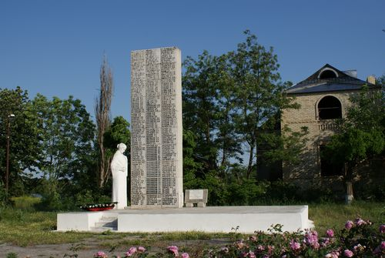
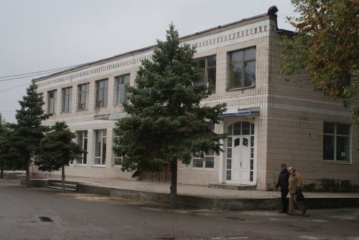
Отчет
председателя Собрания депутатов -
главы Новобессергеневского
сельского поселения о результатах деятельности
за 2024 год

Slide 2
Председатель Собрания депутатов – глава Новобессергеневского сельского поселения является главой муниципального образования «Новобессергеневское сельское поселение»
исполняет полномочия в соответствии:
- c Уставом МО «Новобессергеневское сельское поселение» (статья 30),
- с Регламентом Собрания депутатов Новобессергеневского сельского поселения (статья 8):
Председатель Собрания депутатов – глава «Новобессергеневское сельское поселение» подконтролен и подотчетен населению и Собранию депутатов Новобессергеневского сельского поселения.
Собрание депутатов Новобессергеневского сельского поселения – представительный орган муниципального образования «Новобессергеневское сельское поселение» исполняет полномочия в соответствии с Уставом МО «Новобессергеневское сельское поселение» (статьи 27,28)
Собрание депутатов Новобессергеневского сельского поселения подотчетно и подконтрольно населению.

Slide 3
Структура Собрания депутатов
Председатель Собрания депутатов- глава Новобессергеневского сельского поселения
Заместитель Председателя Собрания депутатов- главы Новобессергеневского сельского поселения
Постоянные комиссии
по местному самоуправлению и охране общественного порядка
по бюджету, налогам и муниципальной собственности
по мандатным вопросам и депутатской этике

Slide 4
Показатели деятельности председателя Собрания депутатов
Полномочия председателя Собрания депутатов Новобессергеневского сельского поселения
Показатели (результаты)
Показатели (результаты)
Показатели (результаты)
1
Взаимодействие с органом МСУ Неклиновского района. Председатель Собрания входит в состав депутатов Собрания депутатов Неклиновского района. Реализация инициативных проектов.
Взаимодействие с Прокуратурой:
1. Решение Собрания депутатов Новобессергеневского сельского поселения «Об отказе в принятии имущества в муниципальную собственность МО Новобессергеневское сельское поселение Неклиновского района Ростовской области» (устаревшее оборудование 2 котлов в 5- этажном жилом доме в х. Новозолотовка).
Отмена решения Собрания депутатов Неклиновского района «О признании утратившим силу решение Собрания депутатов Неклиновского района от 2 июля 2024 года № 269 «Об утверждении перечня имущества, передаваемого из муниципальной собственности муниципального образования «Неклиновский район» в муниципальную собственность муниципального образования
Представляет Собрание депутатов Новобессергеневского сельского поселения в отношениях с органами местного самоуправления, органами государственной власти, гражданами и организациями, без доверенности действует от имени Собрания депутатов Новобессергеневского сельского поселения
Взаимодействие с Законодательным Собранием РО: направлены предлагаемые концепции
В части подготовки проектов областных законов и постановлений были направлены предлагаемые концепции по вопросам местного самоуправления:
1) по штрафам за нарушение Правил благоустройства, зачисление в бюджет сельских поселений 2) по дорожной деятельности, в том числе строительство дорог закрепить за администрациями сельских поселений 3) социальная политика, расширить перечень региональных льготных категорий.
Пенсионеры, которые не входят в федеральный перечень льготников, должны получать бесплатное санаторно-курортное лечение в соответствии с региональным законодательством.
О нецелесообразном принятии решения Заксобрания РО о повышении ставок на транспортный налог. Был направлен сравнительный анализ «О низких доходах населения и завышенных ставках на транспортный налог в Ростовской области» с приведением сравнительных показателей с другим субъектом РФ.

Slide 5
Полномочия председателя Собрания депутатов Новобессергеневского сельского поселения
Показатели (результаты)
1
Взаимодействие с ТИК Неклиновского района
Дополнительные выборы в депутаты Собрания депутатов Новобессергеневского сельского поселения по 9 избирательному округу, подготовка проектов решений
Представляет Собрание депутатов Новобессергеневского сельского поселения в отношениях с органами местного самоуправления, органами государственной власти, гражданами и организациями, без доверенности действует от имени Собрания депутатов Новобессергеневского сельского поселения
Взаимодействие с Правительством РО.
Защита проекта «Сквер Мира» перед Конкурсной комиссией в Правительстве РО по реализации федерального проекта «Формирование комфортной городской среды»
Взаимодействие с гражданами
На основании обращений граждан направляются депутатские запросы в органы государственной власти, сетевые организации. Участие в Собраниях уличных комитетов, собрании жителей жилого пятиэтажного дома в х. Новозолотовка по вопросу газоснабжения

Slide 6
Полномочия председателя Собрания депутатов Новобессергеневского сельского поселения
Показатели (результаты)
2
Созывает заседания Собрания депутатов Новобессергеневского сельского поселения и председательствует на его заседаниях
Проведено заседаний, всего - 44 из них:
2021 год-8
2022 год-14
2023 год-11
2024 год - 11
Издано распоряжений, всего –38, из них:
2021 год -3
2022 год-12
2023 год-12
2024 год-11
Издает постановления и распоряжения сельского поселения, подписывает решения по вопросам организации деятельности Собрания депутатов Новобессергеневского Собрания депутатов Новобессергеневского сельского поселения
3
Подписано решений, всего – 130, из них:
2021 год - 28,
2022 год - 37,
2023 год- 32,
2024 год-33.

Slide 7
ОТРАСЛЕВАЯ СТРУКТУРА ПРИНЯТЫХ РЕШЕНИЙ (ЕД.)
2021 год
2022 год
2023 год
2024 год
ПРИНЯТО РЕШЕНИЙ, ВСЕГО
28 37 32 33
ЗЕМЕЛЬНОЕ И ИМУЩЕСТВЕННОЕ
ЗАКОНОДАТЕЛЬСТВО
3
3
2
3
2
1
2
ЖИЛИЩНО-КОММУНАЛЬНОЕ ХОЗЯЙСТВО
14
7
7
8
ВОПРОСЫ МЕСТНОГО САМОУПРАВЛЕНИЯ
ФИНАНСОВЫЕ, ЭКОНОМИЧЕСКИЕ ВОПРОСЫ МЕСТНОГО
САМОУПРАВЛЕНИЯ
5
9
7
9
ОРГАНИЗАЦИОННЫЕ ВОПРОСЫ МЕСТНОГО САМОУПРАВЛЕНИЯ
6
16
14
12

Slide 8
Полномочия председателя Собрания депутатов Новобессергеневского сельского поселения
Показатели (результаты)
Осуществляет организацию деятельности Собрания депутатов Новобессергеневского сельского поселения
Ежегодно формирует план работы Собрания депутатов на год. Подписано решений по организационным вопросам:
2021 год-6
2022 год- 16
2023 год-14
2024 год- 12
4
Ежегодно формирует свод по представлению в Управление по вопросам противодействия коррупции Правительства Ростовской области сведений о доходах, об имуществе, принадлежащем им на прав собственности, и об их обязательствах имущественного характера, а также сведений о доходах их супруг (супругов) и несовершеннолетних детей
Обработка, сбор и общий свод наказов избирателей, подготовка проекта решения
Оказывает содействие депутатам Собрания депутатов Новобессергеневского сельского поселения в осуществлении ими своих полномочий
5
Организует в Собрании депутатов Новобессергеневского сельского поселения прием граждан, рассмотрение их обращений
Поступило обращений, всего -163, из них:
2022 год-58
2023 год-71
2024 год—34 (12 обращений на личном приеме,1 -сход граждан, 2 -выездной прием, 19- электронное обращение).
6

Slide 9
Тематика основных вопросов, обозначенных в обращениях

Slide 10
Депутатские запросы, направленные председателем Собрания депутатов в 2024 году
Направлено депутатских 75 запросов
№ п/п | Депутатский запрос по проблеме | Наименование ведомства, куда направлен | Количество депутатских запросов
1 | Берегоукрепление, Дороги, очистные сооружения | Президенту Путину В.В. | 3
2 | Строительство очистных сооружений (сбросы) | Природоохранная Прокуратура и г. Таганрога, Росприроднадзор, Губернатор РО | 7
3 | Электроснабжение | Минэнерго РО, Губернатору РО, Прокуратура РО, главе администрации Неклиновского района, Примэнерго, РЭС Неклиновские сети | 9
4 | Дороги | главе администрации Неклиновского района, Административная инспекция, Прокуратура Неклиновского района, Губернатору РО | 8
5 | Благоустройство и ЖКХ | Главе Администрации Новобессергеневского с/п, АО «Тандер» | 12
6 | Тарифы на автобус | ФАС, Администрация Неклиновского района, ВРИО Губернатора РО | 4
7 | Экология (лесополоса и др.) | Природоохранная прокуратура,Прокуратура РО,Следственный комитет, администрация Неклиновского района, Полномочный представитель Президента в ЮФО | 7
8 | Здравоохранение и Образование | Министерство здравоохранения РО, Министерство Образования, Губернатору РО, Прокуратура Неклиновского района | 9
9 | Предлагаемые концепции по вопросам местного самоуправления в проекты областных Законов (дороги, льготы пенсионерам) | Законодательное Собрание РО | 3
10 | ПРОЧИЕ | Министерство связи РО, Областной суд, ГосДума, администрация Неклиновского района, | 13

Slide 11
Полномочия председателя Собрания депутатов Новобессергеневского сельского поселения
Показатели (результаты)
Внесено в Собрание депутатов проектов Решений, связанных с организацией Собрания за 2022-2024 год всего- 48 решений, из них:
Положение об увековечивании памяти граждан и исторических событий на территории Новобессергеневского с/п и Положение о комиссии по рассмотрению материалов об увековечивании памяти граждан и исторических событий на территории с/п,
О наказах избирателей, данных депутатам Собрания Новобессергеневского с/п,
Положение о требованиях к отчетам главы Администрации сельского поселения, о результатах его деятельности и деятельности администрации,
О Порядке проведения Конкурса на должность главы Администрации сельского поселения,
Об утверждении Кодекса этики депутата Собрания депутатов МО «Новобессергеневское сельское поселение»,
Об утверждении Положения о почетной грамоте администрации Новобессергеневского с/п и Благодарственном письме администрации Новобессергеневского с/п
Вносит в Собрание депутатов Новобессергеневского сельского поселения проекты Регламента -Собрания депутатов Новобессергеневского сельского поселения, перспективных и текущих планов работы Собрания депутатов Новобессергеневского сельского поселения и иных документов, связанных с организацией деятельности Собрания депутатов Новобессергеневского сельского поселения
7

Slide 12
Полномочия председателя Собрания депутатов Новобессергеневского сельского поселения
Показатели (результаты)
Представлено проектов повестки дня, всего 44, из них:
2021 год-8,
2022 год- 14
2023 год-11,
2024 год-11
Представляет депутатам проект повестки дня заседания Собрания депутатов Новобессергеневского сельского поселения
8
Подписывает протоколы заседаний Собрания депутатов Новобессергеневского сельского поселения
Подписано протоколов, всего 44, из них:
2021 год-8,
2022 год- 14
2023 год-11,
2024 год-11
9
10
Содействует обеспечению гласности и учету общественного мнения в работе Собрания депутатов
Создана группа в what-up «Общественное мнение». Участники группы- жители Новобессергеневского сельского поселения - 562 человека

Slide 13
ПРАВОТВОРЧЕСКАЯ ИНИЦИАТИВА ПРЕДСЕДАТЕЛЯ СОБРАНИЯ ДЕПУТАТОВ-ГЛАВЫ НОВОБЕССЕРГЕНЕВСКОГО СЕЛЬСКОГО ПОСЕЛЕНИЯ
2024 год
1. Инициативный проект «Сквер Мира» по улице Калинина Новобессергеневка. В текущем уровне цен сметная стоимость по состоянию на 3 квартал 2024 года составила 32608,42 тыс. рублей, из которых 26969,3 – строительно- монтажные работы (без НДС), оборудование -204, 38 тыс. рублей.
2. Проект «Сделаем вместе»- Устройство универсальной спортивной открытой площадки для мини-футбола, баскетбола и волейбола с ограждением с. Новобессергеневка, ул. Коминтерна. В текущем уровне цен на 2 квартал 2024 года сметная стоимость проекта составила 3523,32 тыс. рублей, их которых 2878,53 тыс.рублей на благоустройство и озеленение.
2025 год
Инициативный проект «Сквер Воинской Славы» СЕЛО НОВОБЕССЕРГЕНЕВКА, улица Транспортная
2. Проект «Сделаем вместе»- Устройство универсальной спортивной открытой площадки для мини-футбола, баскетбола и волейбола с ограждением с. Новобессергеневка, ул. Коминтерна (приобретение оборудования)
3. Инициативный проект «Капитальный ремонт фасада здания ДОМА КУЛЬТУРЫ В СЕЛЕ НОВОБЕССЕРГЕНЕВКА, улица Коминтерна

Slide 14
№ п/п | НАКАЗЫ, ДАННЫЕ ДЕПУТАТУ 6 ИЗБИРАТЕЛЬНОГО ОКРУГА для исполнения администрацией | ИСПОЛНЕН/ НЕ ИСПОЛНЕН
1 | Произвести межевые работы, поставить на кадастровый учет с оформлением участка под Лесопарк в бессрочное пользование в границах улиц Цветочной-Садовой | Составлен проект, документы направлены в администрацию района
2 | Изыскать участок под мини-рынок | Составлен проект
3 | Межевание береговой линии Таганрогского залива от с. Петрушино до с. Комаровка | исполнен
4 | Поготовка ПСД, госкспертиза, подача заявки на предоставление целевой субсидии о включении в госпрограмму по созданию быстровозводимого культурно-спортивного центра на месте старого Новобессергеневского ДК | Составлен проект
5 | Замена 5 уличных светильников на столбах №2,4,7,10,11 на улице Инициативная | исполнен
6 | Установка светильников на столбах №13,14,15,16,19 по улице Инициативная, улице Свободы | исполнен
7 | Установка остановочного павильона и пешеходного перехода, Улица Транспортная (напротив ул. Гагарина) | Перенесен на 2025 год
8 | Установка остановочного павильона по правой стороне дороги, как ехать в город улица Транспортная (напротив детсада «Солнышко») | Переносен на 2025 год
9 | Обкос травы улица Лескова | исполнен
10 | Обкос травы (посадки от ул. Лескова до ул.Солнечной, обочины по ул. Транспортная-Солнечная) | исполнен
11 | Подъезд к детской площадке, выравнивание песком, доукомплектование по улице Лермонтова | Перенесен на 2025 год
12 | Создание и обустройство детской площадки в лесополосе по улице Садовой | Перенесен на 2025 год
13 | Оборудование пешеходного тротуара улица Транспортная – с. Комаровка по направлению в город (от Балки смерти до с. Комаровка | перенесен на 2025 год
14 | Благоустройство территории с установлением пергол, малых архитектурных форм, расширение тротуара, озеленения под аллеи( Улица Транспортная (пешеходная зона от памятника «Скорбящая мать» до с. Комаровка) | Составлен проект
15 | Создание сквера улица Калинина | Окончание строительства -2025 год
16 | Установка ограждения сквозного проезда на ул. Первомайскую через кладбище в с. Комаровка | Перенесен на 2025 год
17 | Установка урн Улица Транспортная (от памятника «Скорбящая мать» до с. Комаровка | Исполнен частично
18 | Выравнивание грунта в лесополосе, отсыпка дорожек, установка скамеек, видеокамер в конце Садовой, Вишневой, Спортивной, Дружбы, Строительной, Цветочной, Лесной | Проведен субботник

Slide 15
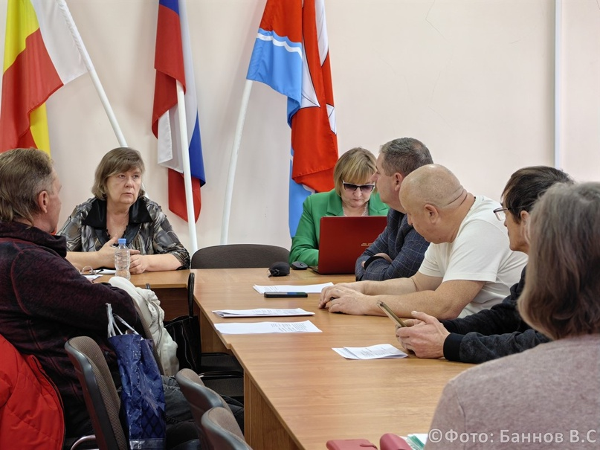
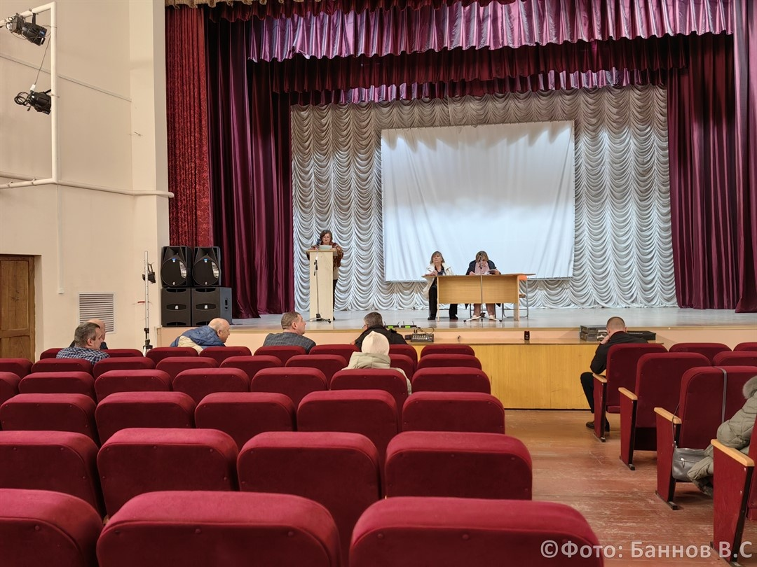
Основные полномочия Собрания депутатов Новобессергеневского сельского поселения (статья 28 Устава МО «Новобессергеневское сельское поселение»). В исключительной компетенции:
Заседания Постоянных комиссий и Собрания депутатов - основная организационная форма работы
2021 год
2022 год
2023 год
2024 год
8 заседаний
14 заседаний
11 заседаний
11 заседаний

Slide 16
Показатели (результаты). За период 2021-2024 годы принято
Основные полномочия Собрания депутатов Новобессергеневского сельского поселения
Показатели (результаты)
3 Решения О принятии Устава муниципального образования «Новобессергеневское сельское поселение»,
2 Решения О проекте Устава МО «Новобессергеневское сельское поселение»,
1 Решение О проекте решения Собрания депутатов Новобессергеневского сельского поселения « О внесении изменений и дополнений в Устав МО «Новобессергеневское сельское поселение»
Принятие Устава муниципального образования «Новобессергеневское сельское поселение» и внесение в него изменений и дополнений
1
Утверждение правил благоустройства территории Новобессергеневского сельского поселения
Решение № 23 от 23.11.2021 г - «Об утверждении Правил благоустройства территории Новобессергеневского сельского поселения Неклиновского района»
2
Решение №57 от 14.10.2022г. - Об утверждении Положения о порядке управления и распоряжения имуществом, находящимся в муниципальной собственности муниципального образования «Новобессергеневское сельское поселение»
Определение порядка управления и распоряжения имуществом, находящимся в муниципальной собственности Новобессергеневского сельского поселения
3

Slide 17
4
Утверждение бюджета Новобессергеневского сельского поселения и отчета
о его исполнении
2021 ГОД
5 РЕШЕНИЙ
2022 ГОД
9 РЕШЕНИЙ
2023 ГОД
6 РЕШЕНИЙ
2024 ГОД
7 РЕШЕНИЙ
ПРИНЯТО ВСЕГО 27 РЕШЕНИЙ
БАЗОВЫХ ПРОЕКТОВ (утверждение Положений, план, исполнение бюджета)
2
1
2
2
РЕШЕНИЙ О ВНЕСЕНИИ В ДЕЙСТВУЮЩИЕ РЕШЕНИЯ
3
5
2
3
РЕШЕНИЯ ИНФОРМАЦИОННОГО ХАРАКТЕРА (о проектах решений)
2
2
1
2

Slide 18
Параметры бюджета | исполнение бюджета, тыс. рублей |  |  | Изменение в Реш. 93 от 25.12.2023 | Изменение в Реш. 93 от 25.12.2023 | Решения
 | 2021 год | 2022 год | 2023 год | 2024 | 2024 | 2025 (1 чтение) | 2025 (2 чтение)
 | Решение Собрания №46 от 12.05.2022 | Решение Собрания №80 от 25.05.2023 | Решение Собрания №109 от 23.05.2024 | Решение Собрания №116 от 05.09.2024 | Решение Собрания №125 от 04.12.2025 | 27.11.2024 №122 | 26.12.2024 №127
ДОХОДЫ | 56492 | 38571,7 | 38644,3 | 38120,2 | 38167,5 | 41917,7 | 44275,6
Налоговые и неналоговые доходы | 31412,2 | 14576,5 | 15 086,8 | 14635,5 | 14635,5 | 22839,8 | 22039,8
Налог на доходы физических лиц | 2529,3 | 4020,30 | 3901,1 | 4 020,3 | 4020,3 | 4181,3 | 4181,3
Единый сельскохозяйственный налог | 2981,5 | 4652 | 3794 | 4065,4 | 4065,4 | 4072,6 | 3272,6
Налог на имущество физических лиц | 1204,3 | 1761,5 | 1 963,6 | 1 896,7 | 1896,7 | 2361,6 | 14418,6
Земельный налог | 3754,8 | 4045,7 | 5 343,4 | 4 377,6 | 6274,3 | 12057 | 12057
Безвозмездные поступления | 25079,8 | 23995,3 | 23 557,5 | 23484,7 | 23532 | 19077,9 | 22235,8
в том числе дотации на выравнивание бюджетной обеспеченности | 21639 | 19681,2 | 21 161,9 | 22075,1 |  | 17660,1 | 17660,1
РАСХОДЫ | 35656,7 | 55375,2 | 35953,5 | 44908,8 | 45466,1 | 41917,7 | 44275,6
Источники финансирования дефицита бюджета | -20835,3 | -16803,5 | +2690,8 | -6788,6

Slide 19
Основные полномочия Собрания депутатов Новобессергеневского сельского поселения
Показатели (результаты). За период 2021-2024 годы принято
Решение № 61 от 25.11.2022 г - Об установлении земельного налога
Установление, изменение и отмена местных налогов и сборов Новобессергеневского сельского поселения в соответствии с законодательством Российской Федерации о налогах и сборах
Решение №118 от 21.11.2024г. - О внесении изменений в решение Собрания депутатов Новобессергеневского сельского поселения от 30.11.2017г. № 62 «О налоге на имущество физических лиц»
5
Решение №119 от 21.11.2024г. - «Об установлении туристического налога»
Решение №76 от 04.05.2023 г. ,Решение №98 от 26.02.2024 г. Признать неудовлетворительной деятельность главы Администрации Новобессергеневского сельского поселения по результатам его отчёта перед Собранием депутатов Новобессергеневского сельского поселения за 2023 год и 2024 год
Контроль за исполнением органами местного самоуправления и должностными лицами местного самоуправления Новобессергеневского сельского поселения полномочий по решению вопросов местного значения
6

Slide 20
СПАСИБО ЗА ВНИМАНИЕ !

